Slide 1


Investīciju piesaiste – iespējas, izaicinājumi un risinājumi.
27.05.2021.

Slide 2





Economic
overview
Pozitīvas tendences ar būtisku potenciālu izaugsmei
Lielākie investori:
  IKP izmaiņas:
  2018: +4.3%
  2019: +2.2%
  2020: - 3.6 %
  Prognoze 2021: +2.8 %
  Eksports
  +1.7% in 2020 (salīdzinot ar 2019)
Zviedrija
16%
Igaunija
13%
Krievija
9%
Nīderlande
6%
Kipra
7%
LIAA – All rights reserved - 2021
2
Notes:
In 2019, GDP reached 2,2%. The Bank of Latvia forecasts that GDP will increase by 2.8% in 2021. GDP in 2020 decreased by -3.6% (Latvijas Banka).
While exports worldwide experience a drop, Latvia continues to impress, showing a substantial growth of 5.3% in the third quarter respective to results in the previous year’s period (in the EU, on average the overall drop was 6.3% in this period). (fm.gov.lv) Overall, exports increased by 1.7% comparing to 2019.
Investors see value in Latvia – FDI flows kept increasing in 2020, reaching 16.6 billion euros in the third quarter (Latvijas Banka). In 2019, FDI in Latvia reached 16.0 billion euro, with top investors from Sweden, Estonia, and Russia. FDI from Finland reached 539 mln. EUR.

Slide 3

2020. gada LIAA rezultāti
LIAA – All rights reserved - 2021
LIAA – All rights reserved - 2021

Slide 4




LIAA rezultāti investīciju piesiastē 2020
51 investīciju projekts
Smart materials &
Photonics
Bioeconomy
Smart energy
256.5 MEUR
ICT
Biomedicine
2893 jaunas darba vietas

Slide 5
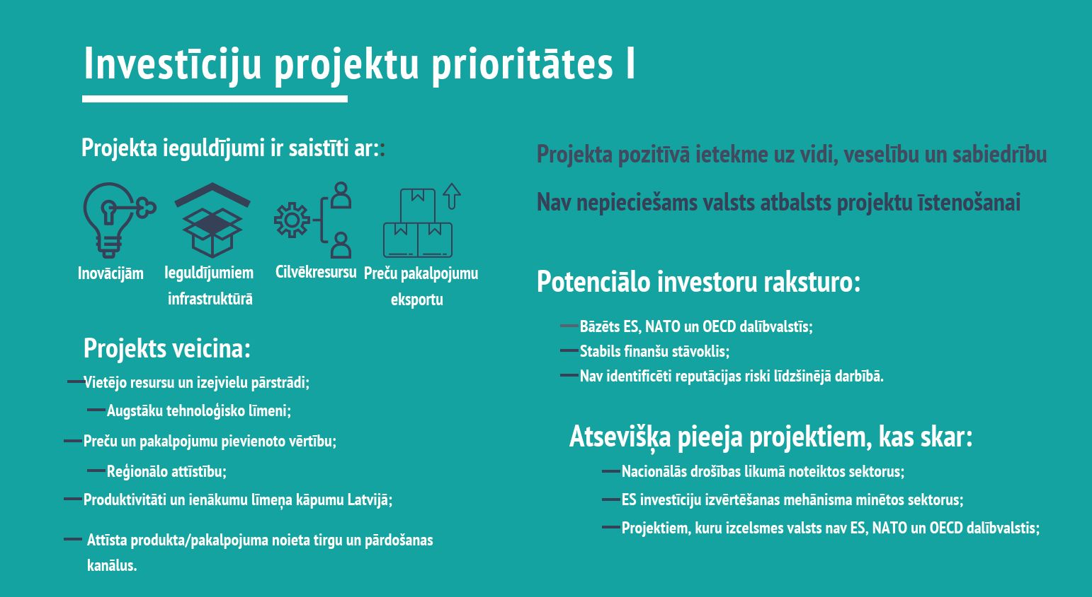
LIAA – All rights reserved - 2021
LIAA – All rights reserved - 2021

Slide 6
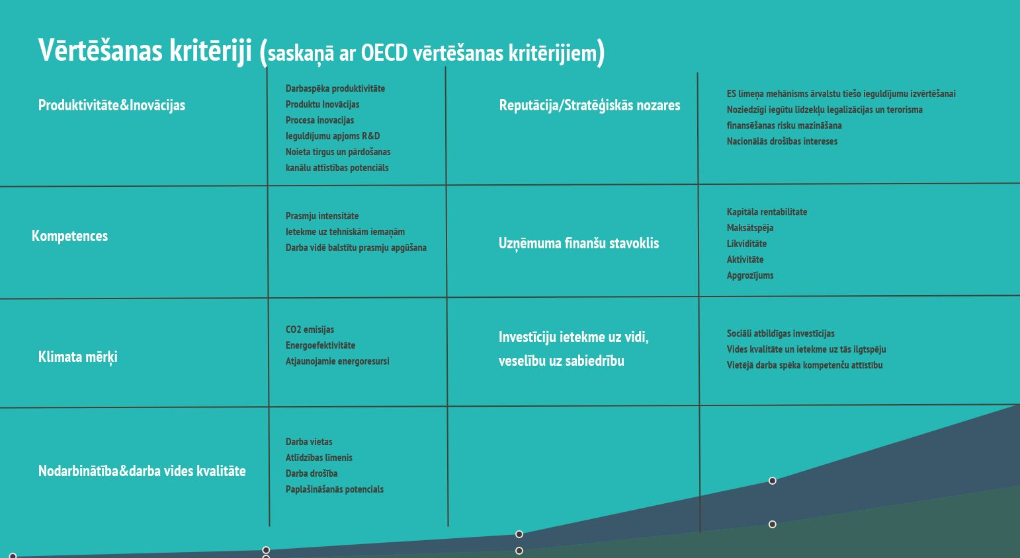
LIAA – All rights reserved - 2021
LIAA – All rights reserved - 2021

Slide 7





LIAA instrumenti klientu izvērtēšanā
Sankciju sarakstu pārbaude:
Klientu darbības monitorings/informācija par patiesā labuma guvējiem un saistītiem uzņēmumiem:

Slide 8

Prioritārie sektori & Vērtību ķēdes
Nozaru attīstība ekosistēmās un vērtību ķēdēs ar augstu pievienoto vērtību
7 SEKTORI AR AUGSTU PRIORITĀTI
+ sektori ar izaugsmes potenciālu
Dzīvības zinātnes
IKT
Viedās pilsētas
Bioekonomika
Viedā enerģētika
SBPC
Viedie materiāli un fotonika
LIAA – All rights reserved - 2021

Slide 9




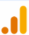
Baltkrievijas kampaņas sociālo tīklu dati 2020. gadā (augusts-septembris)
10.3K
clicks
593
clicks
9.6K
clicks
3.9K
Jauni lietotāji
1.7M
skatījumi
22.5K
skatījumi
2.5M
skatījumi
4.8K
sesijas
LIAA – All rights reserved - 2021

Slide 10
Fotonikas un IKT Baltkrievijas februāra kampaņas sociālo tīklu dati
Kopsavilkums
Reklāma atrādīta: 7 032 570 reizes.
Klikšķi: 26 989 (no tiem 2 953 bija no fotonikas).
6.6K
clicks
264
clicks
20.0K
clicks
1.2M
skatījumi
19.6K
skatījumi
5.9M
skatījumi
LIAA – All rights reserved - 2021

Slide 11
Baltkrievijas kampaņas rezultāti līdz 2021. gada maijam
Rezultātus var ietekmēt BY un ES attiecības
Turmākās darbinieku relokācijas iespējas
Lēmumu pieņemšanas ātrums banku sektorā
755
NOZARES
15
IT, elektronika, viedie materiāli un fotonika, viedā enerģētika, mašīnbūve
Plānotās jaunas darba vietas
LIAA klienti ir reģistrējušies Latvijā. Papildus 3 esošie uzņēmumi paplašinās, un 7 vēl izskata iespēju.
39+
9.5m
Jaunu uzņēmumu ar Baltkrievijas kapitālu kopš 10.2020 (Lursoft dati)
investīcijas
LIAA – All rights reserved - 2021
LIAA – All rights reserved - 2021

Slide 12

Sadarbība ar FNA attiecībā uz bankas pakalpojumu pieejamību
Process:
Klients aizpilda anketu.
FNA biedri izskata pieteikumu.
Mēs saņemam kontaktu sarakstu ar bankām konkrētam klientam.
Pārsūtam klientam, kurš jau izvēlas ar kurām bankām vēlās sazināties.
Mēs savedam kopā klientu ar bankas pārstāvi un pieskatām procesu.

Slide 13

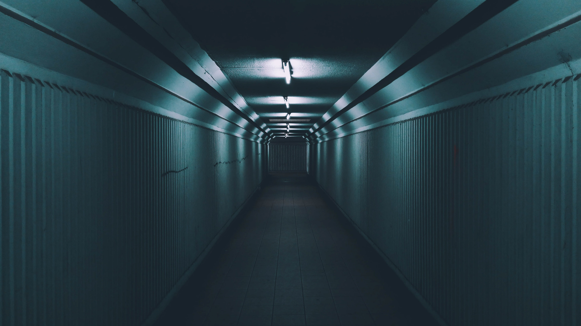




«Zaļais koridors» investīcijām
«Zaļais koridors» ir iniciatīva, kas ļauj investīciju projektiem prioritārajos sektoros saņemt paātrinātu atbalstu būvniecības, tertorijas plānošanas un migrācijas jautājumos. Investoriem ir jāpiesaka prioritāro investīciju projekta statuss caur LIAA.
Bioekonomika
Biomedicīna
Fotonika un viedie materiāli
IKT
Starptautiskie biznesa servisa centri
Transports, loģistika un būvniecība
Kritēriji (3 no 4 jābūt izpildītiem):
5 mln investīciju apjoms (Rīgā -10 MEUR)
50-75
Jaunas darba vietas (Rīgā -75- 100)
Eksports vairāk kā 3 miljoni EUR pēc 3 gadiem
P&I un darbinieku ieguldījums - vairāk kā 250 tūkstoši eiro
LIAA – All rights reserved - 2021
Notes:
Targeted industries, including bioeconomy.
1. The investment amount in 3 years should be at least 5 million euros (in Riga – at least 10 million euros).
2. The investment project should create 75 new workplaces (in Riga–100) or 50 new workplaces (in Riga-75) with Latvia’s monthly average salary multiplied with a coefficient of 1.5 (in Riga - the coefficient is 2).
3. The planned product and service export amount in three years after should be larger than 3 million euros (in Riga – the amount is 5 million euros)
4. The planned investment in R&D and employee competence development should be over 250 thousand euros.

Slide 14
«Zaļais koridors» projekti
Viedie materiāli un fotonika
Aprites ekonomika
Biomedicīna
9 projektu pieteikumi
sagatavošanas /konsultāciju
stadijā
Sektori:
Viedā enerģētika;
Loģistika;
SBPC;
Kokapstrāde;
Mašīnbūve;
Aprites ekonomika.
Potenciālie projekti:
Offshore vēja parki;
Inovatīvie investīciju projekti.
3 projektu pieteikumi akceptēti
28 MEURO
275 jaunas darba vietas
930 MEURO
950 jaunas darba vietas
5.2 – 5.8 miljardi euro
+1500 jaunas darba vietas
LIAA – All rights reserved - 2021
Notes:
Targeted industries, including bioeconomy.
1. The investment amount in 3 years should be at least 5 million euros (in Riga – at least 10 million euros).
2. The investment project should create 75 new workplaces (in Riga–100) or 50 new workplaces (in Riga-75) with Latvia’s monthly average salary multiplied with a coefficient of 1.5 (in Riga - the coefficient is 2).
3. The planned product and service export amount in three years after should be larger than 3 million euros (in Riga – the amount is 5 million euros)
4. The planned investment in R&D and employee competence development should be over 250 thousand euros.

Slide 15
Potenciālie ārvalstu investoru projekti
Neieskaitot Baltkrievijas un vietējo investoru projektus
1500
NOZARES
18
AER, Nekustamais īpašums, Ražošana (kokapstrāde metālapstrādē, elektronika, mašīnbūve),
Pārtika un akvakultūra, Dzīvības zinātnes, Viedie materiāli.
Plānotās jaunas darba vietas
Ārvalstu uzņēmumi ar 25 investīciju projektiem.
1.5 mljrd.
investīcijas
LIAA – All rights reserved - 2021
LIAA – All rights reserved - 2021

Slide 16


PALDIES!
www.liaa.gov.lv
girts.blumers@liaa.gov.lv
https://investinlatvia.org/

